Slide 1


유니티 활용 메타버스 과정
주 제: Shooting VR 시뮬레이션 게임
팀명: KSS(SKS)
팀원: 김기현, 서창환, 신영룡

Slide 2
1. 팀 소개
2. 프로젝트 기획
3. 구현 사항
4. 시연
5. 참조
팀원소개
역할분담
게임목표
기획내용
에셋
기능구현
일정

Slide 3
팀 소개 및 역할 분담
김기현
신영룡
서창환
오브젝트 그랩 및 슈팅 기능 구현, 메인 메뉴 UI 구현
표적 모션 및 디자인, 점수 기능 및 오디오 구현
맵 배경 디자인, 적 네비게이션 기능 구현
관련 스크립트 구현
관련 스크립트 구현
관련 스크립트 구현

Slide 4
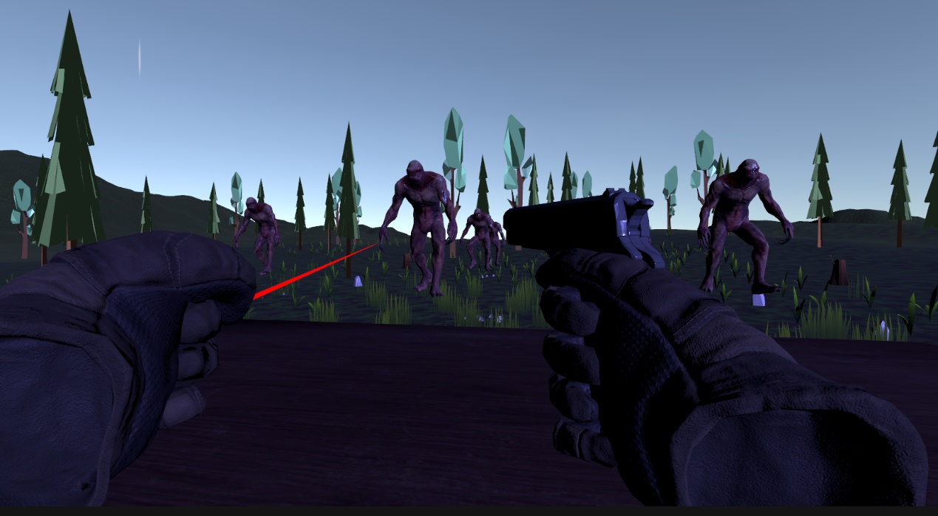
프로젝트 기획
목표
- 표적을 최대한 많이 맞추기
- 점수 경쟁
동기
보상
- 정체모를 괴물이 등장했다
- 마을을 지켜야 한다
- 점수 상승으로 인한 성취감

Slide 5


프로젝트 기획
기획 사안
권총을 사용하여 제자리에서 사격을 즐길 수 있는 컨텐츠 구현
VR을 사용하여 더욱 몰입감이 있는 사격 컨텐츠 구현
초보자도 할 수 있는 쉬운 게임의 목표와 난이도
개발 환경
Unity 2021.3.24f1

Slide 6
구현 사항
Modern Guns: Handgun
Modern Guns: Handgun 무료 에셋
Monsters - Killer
Monsters – Killer 무료 에셋(쿠폰사용)
Free Zombie Character Sounds
Free Zombie Character Sounds 무료 에셋
활용 : 괴물이 생성되었을 때 괴물에게서 나는 소리
활용 : 사격을 위한 권총
활용 : 플레이어가 제거해야 할 괴물

Slide 7
구현 사항
FREE Fantasy Terrain Textures
Better Fog: Height Fog, Light Scattering & More
Low-Poly Simple Nature Pack /
Fantasy Forest Environment - Free Demo
Low-Poly Simple Nature Pack, Fantasy Forest Environment - Free Demo 무료 에셋
활용 : 잔디, 돌, 나무와 같은 숲의 구성 요소
FREE Fantasy Terrain Textures 무료 에셋
활용 : 배경이 될 숲 지형 재질
Better Fog: Height Fog, Light Scattering & More 에셋
활용 : 숲의 분위기를 조성해줄 안개

Slide 8
구현 사항
Nature Sound FX
Universe Game Music : Ambient Music
Nature Sound FX, Universe Game Music : Ambient Music 무료 에셋
활용 : 빗소리와 배경 음악
Tactical Gloves – Rigged
Tactical Gloves – Rigged 에셋
활용 : 화면에 보이는 vr 장갑 텍스쳐

Slide 9
구현 사항
기능 | 설명
매니저 | 점수 등 각종 변수 관리
컨트롤러 | 총 잡기, 총 괴물 조준
UI | 괴물 처치 시 점수 증가
스폰 | 각 지역 별 랜덤시간 괴물 자동 생성
총 쏘기 | 테이블에 있는 총을 집고 총 발사
사운드 | 배경 음악 및 빗소리, 적 괴물 소리

Slide 10
프로젝트 제작 일정
프로젝트명 : Shooting VR 시뮬레이션 게임
팀 명 : KSS(SKS)
개발일정 : 2023/11/29~12/12
구분 | 개발업무 | 개발세부내용 | W1 |  |  | W2 |  |  |  |  |  |  | W3 |  |  |  | 담당자
 |  |  | D1 | D2 | D3 | D4 | D5 | D6 | D7 | D8 | D9 | D10 | D11 | D12 | D13 | D14
 | 프로젝트계획수립
 | 게임 기획 분석 | 게임 목표 설정
 |  | 게임 기능 설정
 |  | 게임 흐름 설정
 | 개발 분석 | 프로그램 구조 설계
 |  | 그래픽 에셋 탐색
 |  | 사운드 에셋 탐색
 | 디자인 | UI 디자인
 | 개발 | 플레이어 구현
 |  | 배경 맵 구현
 |  | 무기 기능 구현
 |  | 적 디자인 및 사운드 구현
 |  | 적 스폰 구현
 |  | 적 네비게이션 기능 구현
 |  | 점수 기능 구현
 | 테스트 | 기능 테스트
 |  |  |  |  |  |  |  |  |  |  | 2023 안동대학교 메타버스 교육
시작
종료
지연

Slide 11
시 연

